Slide 1
Dobrovolnictví v komunitě - - cesta k občanské soudržnosti
HESTIA - Centrum pro dobrovolnictví, z. ú.
Na Poříčí 1041/12, 110 00 Praha 1
tel.: 224 872 075
e-mail: info@hest.cz
www.hest.czwww.hest.cz, www.dobrovolnik.cz
Jiří Tošner
jiri.tosner@hest.cz
*
‹#›
Notes:
‹#›

Slide 2
Historie dobrovolnictví
Od počátku dějin (pohřební bratrstvo Chevra kadiša);
Česko a zlatý věk pospolitosti – národní obrození;
Kolaps občanské společnosti – německá okupace a zejména komunistická totalita;
Současnost – od okouzlení individuální svobodou k postupné rehabilitaci komunit;
*
‹#›

Slide 3
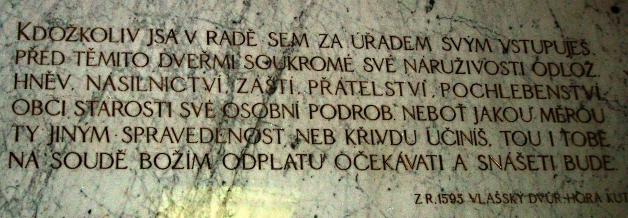
Poslání obce
*
‹#›

Slide 4
Poslání HESTIA
Motto: „Pomáháme těm, kteří pomáhají.“
Věříme, že naší činností přispívám k morální a občanské rehabilitaci české společnosti.
„Svobodně a dobrovolně zvolená aktivita a pomoc jsou tím, co činí z dobrovolníka nositele procesu změn ve společnosti. Jeho tvořivá energie je silou, která otevírá možnosti nových řešení. Tím se stává mostem v procesu spolupráce mezi státem, firmami a neziskovým sektorem.“
Kofi Annan, generální tajemník OSN při zahájení mezinárodního roku dobrovolníků 2001
*
‹#›

Slide 5
Rozvíjíme, podporujeme a propagujeme dobrovolnictví již 25 let
Metodiky dobrovolnictví v řadě oblastí
Výběr, školení a supervize dobrovolníků v mento- ringových programech – PětP, 3G, KOMPAS
Vzdělávání pro koordinátory dobrovolníků
Supervize pro pracovníky pomáhajících profesí
Výzkumy, mezinárodní konference, odborné publikace, systémové projekty dobrovolnictví
Podpora zakládání dobrovolnických center a metodické vedení organizací sdružených v Koalici dobrovolnických iniciativ
*
‹#›

Slide 6
Definice dobrovolnictví
Dobrovolnictví je vědomá, svobodně zvolená činnost ve prospěch druhých, kterou poskytují občané bezplatně
Dobrovolník dává vědomě část svého času, energie a schopností ve prospěch činnosti, která je časově i obsahově vymezena dle možností i potřeb obou zúčastněných stran
*
‹#›

Slide 7
Dobrovolnictví v komunitě
Dobrovolnictví – pohled z EU
Dobrovolná činnost je jednou ze zásadních dimenzí aktivního občanství a demokracie
Dobrovolnictví má potenciál přispívat k celkovým životním podmínkám jednotlivců a k harmonickému rozvoji společnosti
Tyto činnosti jsou prospěšné pro jednotlivé dobrovolníky, obce i společnost jako celek
*
‹#›
Notes:
‹#›

Slide 8
Tři tváře dobrovolnictví Frič, P., Vávra, M. (2012). Tři tváře komunitního dobrovolnictví, HESTIA, AGNES, Praha
Neformální dobrovolnictví je vědomá, svobodně zvolená činnost ve prospěch druhých, kterou poskytují občané bezplatně. Dobrovolník dává část svého času, energie a schopností.
Organizované dobrovolnictví je profesionálně organizováno, aniž by ztratilo svoji spontaneitu. Je zdrojem pomoci pro organizaci, která s dobrovolníky spolupracuje a zdrojem zkušeností i příležitostí pro osobní růst dobrovolníků.
Virtuální dobrovolnictví - účastníci elektronické komunikace, kteří se stávají on-line, kyber, tele dobrovolníky. Poskytují svůj „kybersevis” (online-mentoring, teletutoring, poradenství, fundraising, vzdělávací kurzy, grafické práce …) členům virtuálních komunit po celém světě.
*
‹#›

Slide 9
Definice komunity dle http://cs.wikipedia.org/wiki/Komunita
Komunita (z lat. cum – spolu, mezi sebou a munere – darovat) je společenství živých bytostí, které sdílejí určitou oblast vymezenou prostorově, jejich společnými zájmy, apod. Jednotlivé živé bytosti mohou být rostliny, zvířata nebo lidé, kteréhokoliv druhu nebo velikosti.
Komunitu charakterizuje zejména sdílená vzájemná interakce, vycházející ze společných potřeb nebo zájmů. Komunity se obvykle vytvářejí na konkrétním místě – obyvatelstvo obce, spolek, rodová osada, církev, škola, klub i firma.
Zejména s rozšířením internetu toto omezení přestává platit - komunity na diskuzních fórech a sítích, komunita kolem Wikipedie.
Nicméně každá skutečná lidská komunita je vždy založena na vzájemném fyzickém styku více živých lidí.
*
‹#›

Slide 10
Komunitní desatero Chaloupková, H. L. (2000). Moje obec, moje město – věc veřejná, Nadace VIA, Praha
1. Postavte do čela projektu silnou a charizmatickou osobnost.
2. Spolupracujte se starostou, samosprávou a s různými organizacemi a firmami.
3. Važte si znalostí místních lidí a využívejte je.
4. Buďte apolitickou organizací.
5. Realizujte projekt v malých krocích – každý realizovaný krok je úspěchem.
6. Zapojujte do práce na projektu občany cíleně a smysluplně.
7. Snažte se svým pomocníkům stanovit úkoly tak, aby jim pomohly dále rozvíjet jejich organizační a komunikační schopnosti a dovednosti.
8. Soustřeďte se na dosažení viditelných výsledků.
9. Neztrácejte při tom ze zřetele dlouhodobé cíle.
10. A hlavně – bavte se a mějte z projektu radost.
*
‹#›

Slide 11
Dobrovolnictví v komunitě – jak na to
Vytvořit partnerství občanské, veřejné, neziskové i komerční sféry
Příklady:
- obec – MŠ – hřiště – zaměstnanci firmy
- DC – obec – nemocnice – občané
- obec – studenti/senioři – dobr. prac. skup.
- SVČ – DC – přeshraniční víkend
- obec – ÚP – nezam. – soc. služby
- knihovna – obec – komunitní centrum
*
‹#›
Notes:
‹#›

Slide 12
Dobrovolnictví jako nástroj sociální integrace
Dobrovolnictví není oběť, ale přirozený projev občanské zralosti.
Přináší konkrétní pomoc tomu, kdo ji potřebuje, ale zároveň přináší dobrovolníkovi:
pocit smysluplnosti,
nové zkušenosti a dovednosti,
obohacení v mezilidských vztazích,
pravidelný kontakt s okolím,
upevnění pracovních návyků.
*
‹#›

Slide 13
Dobrovolnictví v komunitě
Místostarosta Hlinska, dnes radní Pardubického kraje, Ing. Pavel Šotola při předávání Křesadel 2008:
„Dobrovolnictví má význam pro obnovení důvěry a přetrhaných vazeb mezi lidmi a zároveň má výrazný podíl na rozvoji města a kvalitě života jeho občanů“.
*
‹#›

Slide 14
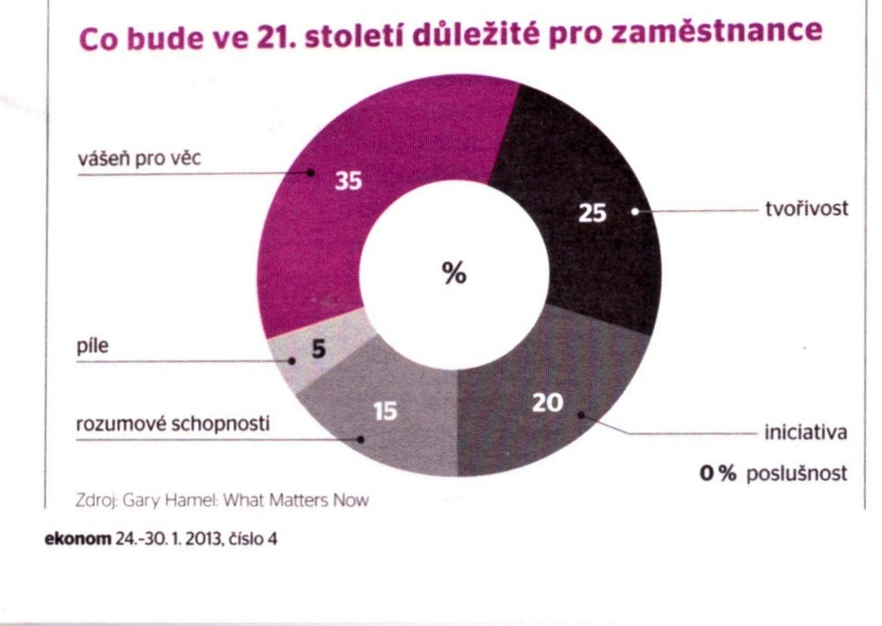
Dobrovolnictví a trh práce
*
‹#›

Slide 15
Co spojuje lidi?
… vlády by měly motivovat své občany si vzájemně pomáhat …
… je to právě vzájemná pomoc a pocit, že má člověk vliv na své okolí, co přispívá k dlouhodobě dobrému životnímu pocitu …
(Zdroj: Halpern, D.: The Hidden Wealth of Nations, Polity Press, 2010)
*
‹#›

Slide 16
Co nás čeká a co potřebujeme k dalšímu rozvoji
Dobrovolnická centra v obcích/regionech jako koordinační článek mezi samosprávou, občany a neziskovým i komerčním sektorem.
Profesionalizace sítě na základě standardů dobrovolnických center a programů.
Stabilizace financování dobrovolnických center.
Ohodnocení dobrovolnictví jako nefinančního příspěvku pro potřeby kofinancování projektů.
Legislativní i finanční podpora střešních organizací.
*
‹#›

Slide 17
Co čeká dobrovolnictví
Probíhají tři systémové projekty:
Dobrovolnictví ve veřejné správě
Koncepce rozvoje dobrovolnictví v České republice s akcentem na zajištění regionální a oborové dostupnosti dobrovolnictví v podobě dobrovolnických center
Dobrovolnictví se počítá
*
‹#›

Slide 18
Chcete pomáhat …
Otevřete si stránky:
dobrovolnik.cz
Zde je místo, kde se mohou potkávat organizace či projekty, které hledají dobrovolníky, se samotnými dobrovolníky nebo lidmi, kteří o svém prvním dobrém skutku přemýšlejí a hledají místo, kde by mohli být užiteční.
*
‹#›

Slide 19
Co jsou zač tihle dobrovolníci?
Docela normální lidi. (5 435)
Asi mají v sobě nějaký pocit dluhu, či závazku. (4 942)
Budou trochu ujetý, když to dělají zadarmo. (4 942)
(Výstupy ankety na www.dobrovolnik.cz – září 2012)
*
‹#›

Slide 20
Co to přináší dobrovolníkům
výzkumy dokazují, že aktivní lidí žijí déle;
dobrovolníci jsou aktivní lidé;
z toho vyplývá: dobrovolníci žijí déle … ;-)
*
‹#›

Slide 21
Informace o dobrovolnictví
www.hest.cz
adresář dobrovolnických center a programů
průvodce dobrovolnictvím, smlouvy, pojištění atd.
metodiky, dotazníky pro dobrovolníky i organizace
www.dobrovolnik.cz
inzerce a databáze dobrovolnických příležitostí
články, aktuality, diskuze, zkušenosti
Děkuji za pozornost, čekám na vaše reflexe jiri.tosner@hest.cz
*
‹#›

